Slide 1

需求分析汇报
G9

Slide 2


01
需求分析
目录
02
参考文献
CONTENTS.
03
小组分工及评价
04
会议纪要

Slide 3

项目的介绍
基于大学生会向低年级售卖自己不用的课本，低年级生又想要高年级的笔记，重点信息等而产生的市场，本小组计划做一个二手课本的交易手机小程序。

Slide 4
1.需求分析

Slide 5
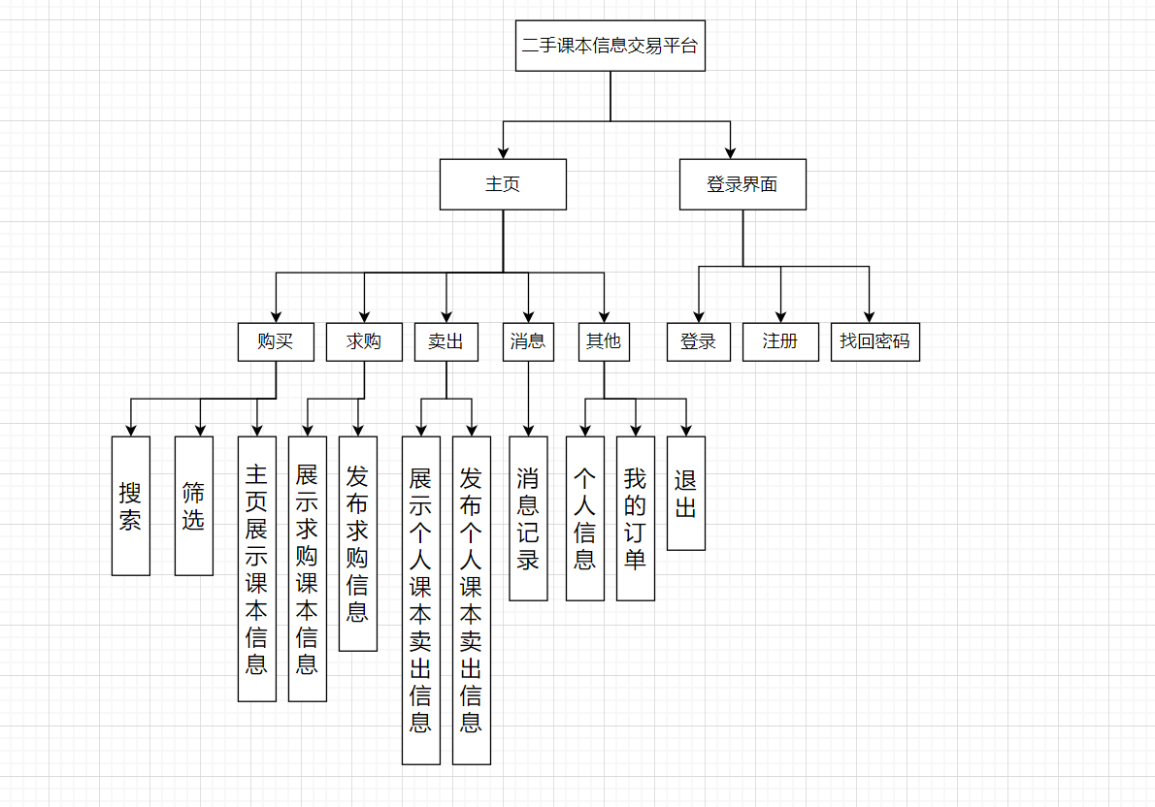
功能需求

Slide 6
购买：
可通过搜索/筛选缩小范围，或直接浏览选择课本，点击获取详情，点击联系商家跳转至与商家的消息界面，或点击购买下订单，按照所填信息确定交付信息，并完成线下的交付，点击确认完成则完成订单。
需求：点击反馈，消息收发，搜索筛选实现
出售：
点击出售创建并填写信息创建课本并发布到购买页面，用户可以按你所填写的信息来搜索/筛选到本课本。
需求：点击反馈，系统创建，数据库管理
求购：
点击求购创建并填写信息创建课本并发布到求购页面，用户可以按你所填写的信息来搜索/筛选到求购课本。用户也可在求购界面选择课本供应，点击联系学生跳转到消息界面，点击供应创建订单，按订单信息线下交付完成订单。
需求：点击反馈，消息收发，搜索/筛选实现，系统创建，数据库管理
需要微信小程序代码开发能力，数据库管理能力，界面设计能力。

Slide 7
保密性需求：需要实名注册，并提供学号、学院等信息，能够追溯到实际学生
私密性需求：仅限城市学院内交流和使用，在城市学院内为开放软件，拒绝校外人士使用
计算机软硬件需求
可重用需求：同时适用于Android和ios环境
性能需求

Slide 8
计算机软件需求
文档管理：github desktop
代码编写：微信小程序开发者工具
数据库管理：mysql
文档编写：Microsoft word/ppt/project 、wps、网页版processon
计算机硬件需求
要求较低，仅需能够搭建编程和测试环境即可。

Slide 9
可靠性和可用性需求
可用性： 软件界面简单清楚，易理解，易操作
可靠性：在正常的网络连接可顺利进入网页
可靠性：软件小功能少出现故障可一天之内恢复，正常访问可正常工作一年

Slide 10
出错处理需求
当出现故障时，首要保护数据库的数据不受破坏，强制停用该小程序，优先维护休整。
设置服务区域接受错误相关通知，当出错时给用户显示错误提示并给出反馈，给错误处理人员提供可查询的相关信息及代码。

Slide 11
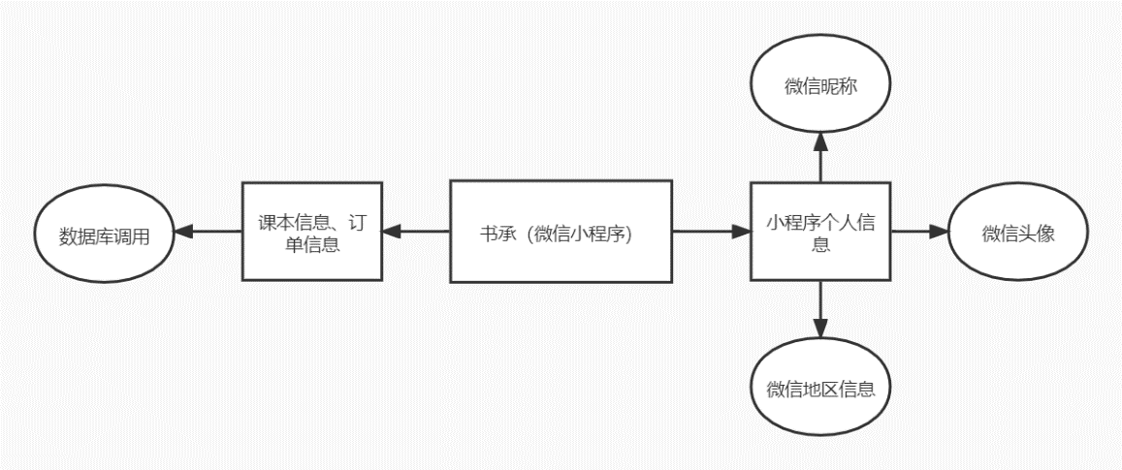
外部接口需求：
1.微信个人信息调用
2.数据库调用
内部接口需求：
购买/售卖/求购时点击联系商家需要调用消息界面。
点击搜索/筛选需要调用搜索/筛选界面
打开小程序时需要调用登陆界面
点击注册时需要调用注册界面
接口需求

Slide 12
约束
成员没有开发微信小程序的经验，需要从头开始学习使用微信小程序开发者工具
对于javascript语言并不精通，需要在学习时深入
没有美术设计功底，界面ui需要参考现有程序。

Slide 13
逆向需求
1.项目不进行线上交易，线上无支付渠道
2.无须建立每个人的画像。仅仅是通过标签进行分类推荐

Slide 14
1
将来可能提出的要求
界面风格设计
用户对程序更多功能的期待

Slide 15
计算机通信需求
用户：能够访问互联网，流畅使用微信即可。
开发者：主要使用城市学院校园网。需要vpn流畅运行github等网站。

Slide 16
数据
主要输入方式为点击和文字输入，程序需要对点击有快速准确的反馈，对文字能够正确识别和输入输出。

Slide 17
操作
用户：需要按照功能介绍使用
开发者/维护者：需要按时维护和更新，对于文件和代码的更改要备份，用文件配置工具管理。

Slide 18
合格性规定
01
演示
有专门演示ppt，并且能够在任意Android/ios手机上运行演示
02
测试
测试要求小程序达到能够在任意Android/ios手机上运行的标准
03
分析
与其他同类铲平进行对比分析 有一定的区分度和优势。
04
审查
用github管理文档，能够公开审查。

Slide 19
E-R图

Slide 20
城市学院高年级学生：主要售卖课本，对买进的需求主要集中在同年级中的考研/考公/复习笔记的交易。
城市学院低年级学生：主要购买课本，对于高年级学生有重点信息的课本有较大需求。
用户特点

Slide 21
用户需求建议
大一学生 林同学 原型使用后
我觉得搜索和筛选按钮不好，两个按钮太麻烦，要么搜索点进去 ，下面就有筛选选项，要么直接把选项放到浏览界面上，搜索直接就是有个搜索框放在界面上。求购功能里，新建求购里的价格可以填区间吗，我觉得区间比较好。
大四学生 吴同学 原型使用后
我想看看注册完成后的交互是啥样子，我觉得右上角消息信封图标有点大吧，有点丑，我觉得标签不够完善，有些书什么院的都需要，比如大英四之类的，标签应该多个类似通用的选项，修改商品信息每次修改都要全部填一次，有点反人类，应该加上原来有的，哪里修改删掉改一下。

Slide 22
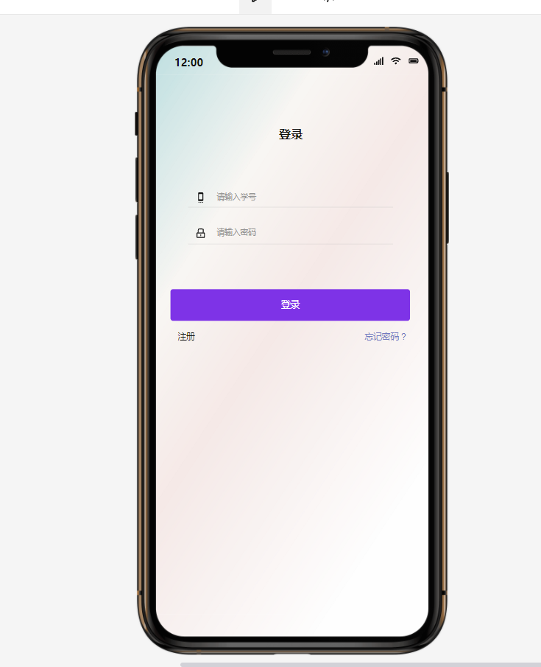
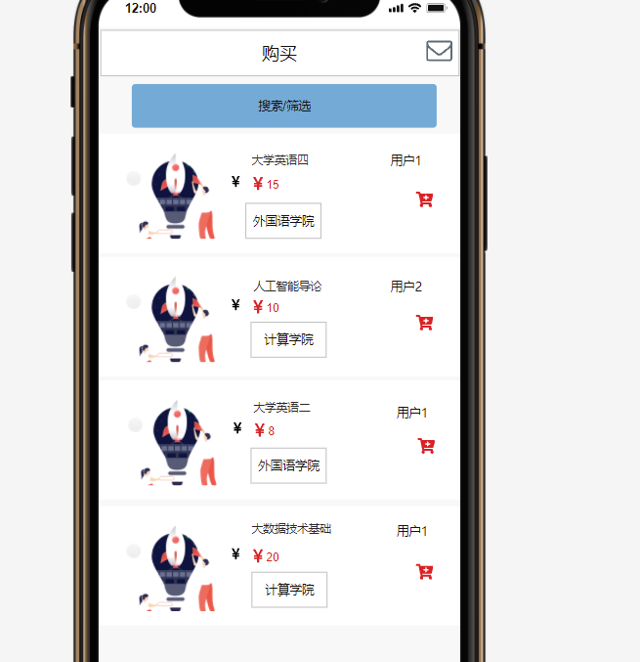
界面原型

Slide 23
2.参考文献
需求说明书http://openstd.samr.gov.cn/bzgk/gb/newGbInfo?hcno=84C42B6277D2714B7176B10C6E6B1A44国家标准网GB8567-2006 2021/10/7
需求分析各项目
张海藩，软件工程（第二版），北京，人民有点出版社，2006

Slide 24

3.小组分工及评价
徐过： 可行性报告修订，需求报告主体撰写 84.4
许罗阳宁： 甘特图修订，需求PPT制作 82.5
余浩凯 ：例会会议纪要，需求报告部分撰写 80

Slide 25
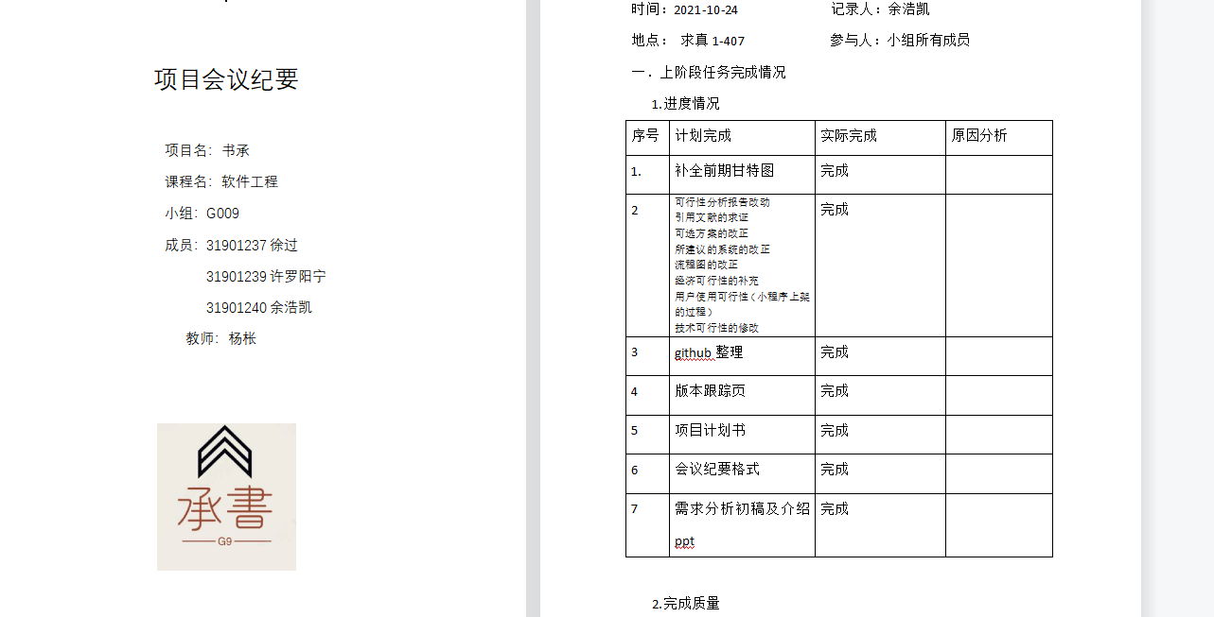
4.会议纪要

Slide 26
感谢大家

